Slide 1

בס"ד
מערכת שיעורים למגזר החרדי
שיעור מדעים לכיתה ה'
נושא השיעור: תכונות הגזים באוויר
עם המורה: אפרת דיין
בשיתוף צוות ההדרכה

Slide 2
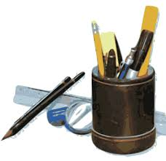
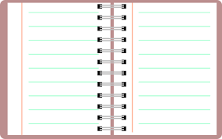
מה להכין?
מחברת
כלי כתיבה

Slide 3


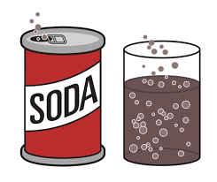
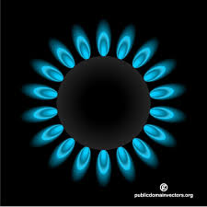
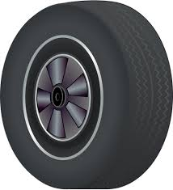
מה המשותף?
Notes:
שלום תלמידים!
לפניכם מספר תמונות שיש להם מכנה משותף. האם אתם משערים מהו?
להמתין מעט,
נכון מאוד! כל התמונות עוסקות בחומרים במצב צבירה גז: גז בתוך הסודה, גז בכדור הים, גז במיכל של הצוללן, גז בצמיג וגם בלהבת הבישול.
האם מדובר באותו גז? בגז שונה? כיצד קובעים באיזה גז נכון להשתמש בכל מקרה?
בזה יעסוק השיעור שלנו היום..

Slide 4
מה נלמד?
נכיר את הרכב הגזים באוויר.
נלמד תכונות ושימושים של כל אחד מהגזים.
נייצג מידע אודות הגזים באמצעות גרפיים.
נלמד מהו אינדיקטור ונצפה בשימוש בו.
נתנסה בשלבי החקר המדעי: נשער, נראה תוצאות ונסיק מסקנות, נבודד משתנים נכיר גורמים משפיעים ומושפעים.

Slide 5
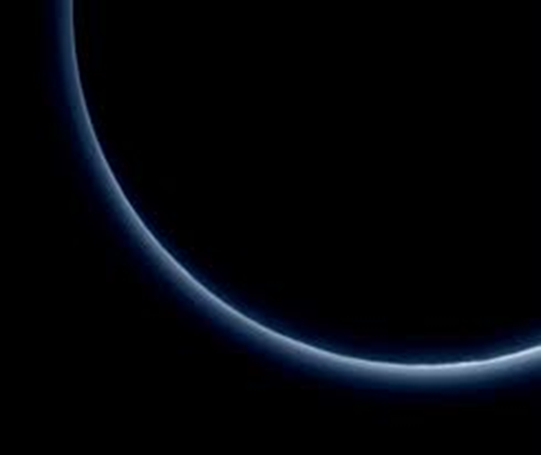
האטמוספירה של כדור הארץ
האוויר העוטף את כדור הארץ נקרא: אטמוספירה
Notes:
בשיעור זה נתמקד בגזים המרכיבים את האוויר.
מסביב לכדור הארץ יש עטיפת גזים. כאן נוצרים עננים, גשם, רוחות.
למעטפת הזו קוראים : אטמוספירה.
לכל כוכב יש אטמוספרה הייחודית לו מבחינת הרכב הגזים.
האם אתם יודעים אילו גזים מרכיבים את האטמוספירה של כדור הארץ?

Slide 6
תערובת האוויר
האוויר הינו תערובת של גזים
גזים אחרים 0.96%
פחמן
דו חמצני 0.04%
חמצן 21%
חנקן
78%
Notes:
האוויר הסובב אותנו באטמוספירה של כדור הארץ מורכב ממספר גזים המעורבבים זה בזה, לכן זה נקרא: תערובת.
לפניכם 4 בועות של גז. בכל בועה סוג אחר של גז.
אלו גזים נכללים באוויר? וכמה מכל סוג?
חנקן מהווה את רוב רובו של האוויר בכדור הארץ - 78%, חמצן - 21%, פחמן דו חמצני - 0.04% ועוד גזים שכמותם קטנה 0.96%.
מדוע ברא הקב"ה את כדור הארץ עם אוויר בהרכב כזה דווקא?
מה היה קורה אילו החמצן היה באוויר בהרכב גבוה יותר או נמוך יותר?
מעניין, נכון?
בשיעור הזה בעז"ה נכיר את הגזים הנמצאים סביבנו.

Slide 7
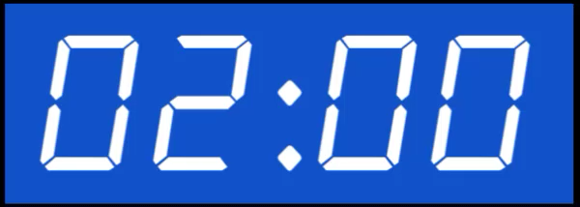
מייצגים את הרכב האוויר בגרף
חמצן 21%
חנקן
78%
גזים אחרים 0.96%
פחמן
דו חמצני 0.04%
Notes:
בצד ימין נמצאות בועות הגז שלנו המייצגות את כמות הגזים באוויר.
בצד שמאל גרף עוגה המתאר את הרכב האוויר, אבל מה קרה לתוויות הכמויות?
הן כנראה נמחקו!
נסו לשבץ בגרף העוגה את ההרכב המדויק של כל גז?
העתיקו את הגרף למחברת, השתמשו בצבעים ושבצו כל גז במקום המתאים.

Slide 8
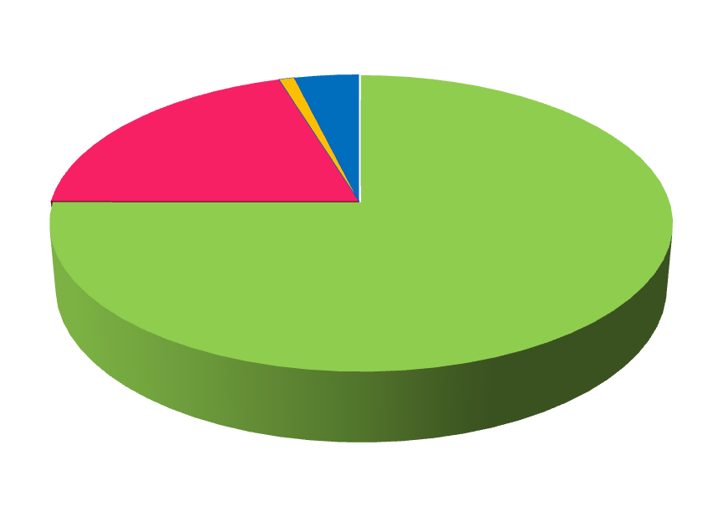
התאמה בין גרפים
פחמן
דו חמצני
0.04%
גזים אחרים
0.96%
חמצן 21%
חנקן 78%
Notes:
האם גם אתם שיבצתם כך?אתם רואים שגרף מראה לנו בצורה ברורה ומובנת יותר ממה שהיינו יכולים לכתוב במילים
מבט אחד קצר בתרשים העוגה וכבר רואים את הכמויות בצורה מאוד נוחה.
תרשים עוגה היא דרך לייצוג שלך נתונים כשמדובר במרכיבים שמשלימים שלם
כל פלח בתרשים העוגה שלנו מייצג סוג אחד של גז וכולם ביחד את הרכב האוויר

Slide 9
גזים שונים – תכונות שונות – שימושים שונים
לכל גז תכונות אופייניות.
לכל גז שימושים אחרים המועילים לעולם.
איך? מה הם?
מעניין מאוד!
Notes:
גם אם איננו רואים את הגזים, תיכף נראה עד כמה הם משמעותיים עבורנו ואיך איננו יכולים לחיות בלעדיהם.

Slide 10
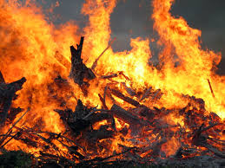
חנקן
גז חסר טעם, צבע וריח.
מהווה 78% מהאטמוספירה של כדור הארץ.
החנקן אינו מאפשר בעירה או נשימה.
Notes:
נתחיל ללמוד על הגז הראשון המרכיב את האוויר. גז זה נקרא: חנקן. מה מזכירה לנו המילה : חנקן?
נכון - חנק. מה נחנק כאן? הבעירה.
הקב"ה ברא את החנקן בהרכב מדויק של 78%, בהרכב כזה הוא יוכל למנוע שריפות בעולם.

Slide 11
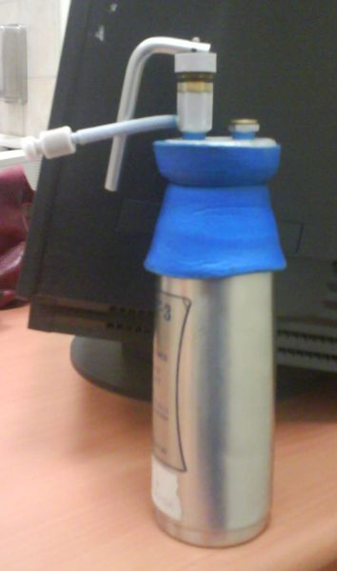
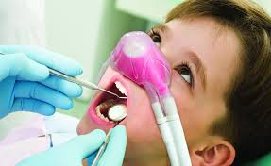

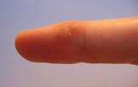
שימושים בחנקן
חנקן בדשנים
חנקן ברפואה
Notes:
החנקן משמש אותנו בתעשייה לצרכים שונים ולכן מפיקים אותו מן האוויר, כדי לעבוד עם חנקן יש צורך בכלים מיוחדים ולכן אנחנו לא נערוך ניסויים בחנקן.
לחנקן יש מגוון שימושים.
תרכובות של חנקן משמשות למשל בדשנים שמוסיפים לאדמה כדי להשביח את צמיחת היבולים. חנקן הוא חומר חיוני מאוד לגדילת הצמחים ולכן הוא מוסף לקרקע.
חנקן משמש גם בתחום הרפואה. למשל: רופאי העור משתמשים בחנקן נוזלי שהטמפרטורה שלו מאוד נמוכה לצורך הסרת יבלות.
רופאי שיניים משתמשים בגז צחוק לטשטוש.
אתם רואים שהקב"ה נותן לאדם תבונה ויכולת להשתמש בחומרים שהוא ברא לעוד שימושים מועילים.

Slide 12
תרגול – תכונות ושימושי החנקן
צבע
אחוז באוויר
ריח
אינו מאפשר
שימושים
Notes:
בואו נסכם יחד את תכונות החנקן ושימושיו. נענה ביחד- כמה אחוזים מהווה החנקן מהאוויר?
האם יש לו צבע? וריח? מה הוא אינו מאפשר?

Slide 13
תרגול – תכונות ושימושי החנקן
צבע
אחוז באוויר
חסר צבע
78%
ריח
אינו מאפשר
חסר ריח
בעירה
שימושים
בחקלאות,
ברפואה
Notes:
לחזור על התשובות הנכונות

Slide 14
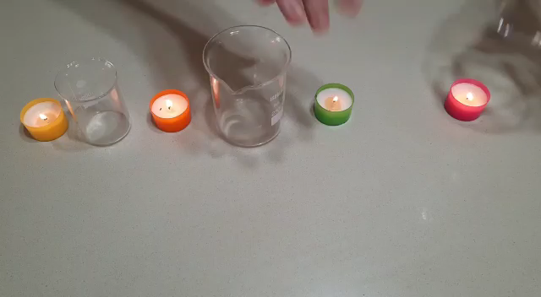
מתנסים – תכונות החמצן
שערו: מה יקרה אם נכסה כל אחד מהנרות בכוס בגודל אחר: גדולה, בינונית וקטנה?
Notes:
כעת, כשאתם מכירים נהדר את החנקן, נעבור ללמוד על תכונות ושימושי החמצן.
אני בטוחה שאת הגז הזה כולכם מכירים.
על מנת להכיר היטב את תכונתו של גז החמצן נצפה תחילה בהתנסות.
כפי שאתם רואים בתמונה יש כאן 4 נרות דולקים. כשנפעיל את הסרטון תראו שיש 3 כוסות בגדלים שונים: כוס גדולה, כוס בינונית וכוס קטנה.
אנחנו נכסה כל אחד מהנרות בכוס בגודל אחר. ונר אחד לא נכסה.
שערו –מה יקרה כשנכסה את הנרות? האם יהיה הבדל בתוצאה של כל אחד מהנרות המכוסים בכוסות בגדלים שונים? האם יהיה הבדל בהשוואה לנר שלא נכסה?
להמתין ולהקרין.
הנה ארבעת הנרות, אנחנו מכסים אותם ומשאירים אחד גלוי.
התבוננו היטב,
מה קורה?
הנרות נכבים אחד אחרי השני.
איזה נר נכבה ראשון? איזה שני? מה קרה עם הנר שנותר גלוי?
התבוננו שוב בתוצאות ההתנסות,
מה השפיע על משך הזמן שבו הנר בער?

Slide 15
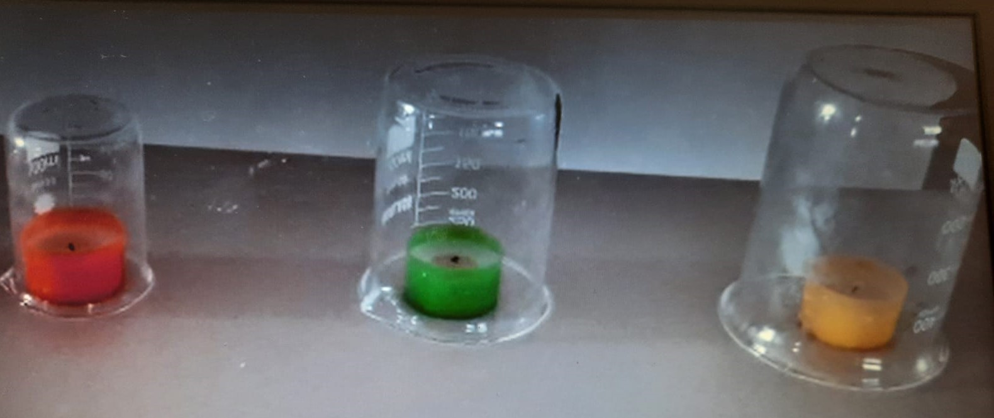
מה משפיע על משך זמן בעירת הנר?
הגורם המשפיע: נפח הכוס המכסה את הנר.
הגורם המושפע: משך זמן בעירת הנר.
Notes:
מה השפיע על זמן הבעירה?
נכון מאוד, גודל הכוסות. בכוסות בגדלים שונים יש כמויות שונות של גזים, ביניהם גז החמצן שנחוץ לבעירה.
לפי גודל הכוס, כך השתנתה כמות החמצן הדרושה.
.

Slide 16
מה משפיע על משך זמן בעירת הנר?
אילו גורמים בניסוי נשארו קבועים?
Notes:
שימו לב לדבר שחשוב להקפיד בו כשמתכננים ומבצעים ניסוי.
חשוב להקפיד לשנות בכל ניסוי רק גורם אחד. במקרה שלנו – גודל הכוס.
מה הם הגורמים שנשארו קבועים? ומדוע חשוב לשמור עליהם קבועים ולשנות רק גורם אחד?
הגורמים הקבועים שהיו בניסוי: אותם נרות, באותו גודל ובאותו מקום.
רק גודל הכוסות היו הגורם השונה וזאת כדי שהתוצאה שנקבל תהיה וודאית ולא מבולבלת.

Slide 17
מה משפיע על משך זמן בעירת הנר?
הגורמים הקבועים:
גודל הנרות
זמן הניסוי
סוג הנרות
שמירה על גורמים קבועים מאפשרת לנו להיות בטוחים
שאכן הגורם שאנחנו בודקים הוא המשפיע ולא גורם אחר.
Notes:
שימו לב! לעיקרון חשוב שיש להקפיד עליו כשמתכננים ומבצעים ניסוי.
חשוב להקפיד לשנות בכל ניסוי - רק גורם אחד. במקרה שלנו – גודל הכוס.
מה הם הגורמים שנשארו קבועים בניסוי שלנו? ומדוע חשוב לשמור עליהם קבועים ולשנות רק גורם אחד?
הגורמים הקבועים שהיו בניסוי: אותם נרות, באותו גודל ובאותו מקום.
רק גודל הכוסות היה הגורם השונה, וזאת כדי שנוכל לוודא כי אכן, הגורם שאנחנו בודקים, במקרה שלנו - גודל הכוס, הוא זה שהשפיע על תוצאות הניסוי ולא גורם אחר.

Slide 18


חמצן נחוץ לבעירה
משולש הבעירה
חום
חמצן
חומר דליק
Notes:
זוכרים את משולש הבעירה שלמדנו עליו כבר בכתה ג'?
כאן נראה את שלושת התנאים הדרושים לבעירה:
חומר בעיר (דליק), הצתה וחמצן.
בניסוי הקודם החומר הבעיר היה נר השעווה.
החום היה להבת הגפרור והחמצן שהיה לנר האחרון גרם לו להמשיך לדלוק, לשאר הנרות – כאשר לא היה להם חמצן, הם כבו.
אם כך, המסקנה מן הניסוי - שהחמצן מאפשר בעירה. וללא חמצן אין בעירה.
זוכרים את הנר האחרון שלא כבה? מדוע?
בדיוק! היה לו חמצן ללא הגבלה.
.

Slide 19
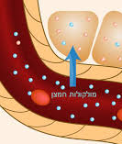

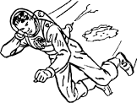
חמצן חיוני לנשימה
חמצן לנשימה
חמצן נכנס לתאים
Notes:
אז למדנו על תכונה חשובה של החמצן כמאפשר בעירה.
למה עוד חיוני החמצן? ראו את תמונות האסטרונאוט והצוללן. הם נושאים על גביהם מיכל. מה יש בו לדעתכם? כמובן – חמצן!
החמצן חיוני לנשימת היצורים החיים.
האסטרונאוט והצוללן נמצאים במקום ללא חמצן והם מקבלים אותו מתוך המיכל.
החמצן נקלט במערכת הנשימה שלנו ומועבר עם זרם הדם אל התאים.

Slide 20
תרגול – תכונות ושימושי החמצן
כמותו באוויר
ריח
למה
הוא משמש?
למה הוא חיוני?
צבע
Notes:
בואו נראה אם אתם זוכרים את תכונות ושימושי החמצן.
מהו ריחו ומהו צבעו?
כמה ממנו יש באטמוספירה של כדור הארץ?
למה הוא חיוני ולמה הוא משמש?

Slide 21
תרגול – תכונות ושימושי החמצן
21%
כמותו באוויר
חסר ריח
ריח
מיכלי חמצן, בעירה
למה הוא משמש?
למה הוא חיוני?
לנשימה
חסר צבע
צבע
Notes:
גם החמצן חסר צבע וחסר ריח כמו שלמדנו על החנקן.
כמותו באוויר – 21%.
והוא חיוני ליצורים חיים לצורך נשימה
/החמצן מאפשר בעירה, כמו שראינו במשולש הבעירה ובניסוי הנרות

Slide 22
נחשוב
אם האדם ובעלי החיים קולטים חמצן
כיצד החמצן לא נגמר בעולם?
Notes:
קריאת השקף,
זו שאלה מעניינת, אך לא נענה עליה כעת, תזכרו אותה להמשך.

Slide 23
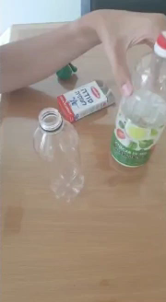
הפקת הגז פחמן דו חמצני
Notes:
כעת נכיר גז נוסף באוויר, 'פחמן דו חמצני'.
הגז 'פחמן דו חמצני' נמצא באוויר ונפלט מתהליכי הנשימה של כלל היצורים החיים בעולם, ומכל תהליכי הבעירה.
אך כיצד ניתן להפיק אותו באמצעים ביתיים?
נתבונן בסרטון.
להקרין סרטון ללא שמע
נמזוג חומץ לתוך הכלי.
נוסיף לכלי סודה לשתייה
נעטוף את פיית הכלי בבלון.
ראו – הבלון מתנפח.
מהו הגז בבלון?
אתם צודקים!
זהו פחמן דו חמצני.
הוא נוצר מתגובה כימית של חומץ וסודה לשתייה, ואז נפלט בצורה של בועות לתוך הבלון.
כעת יש לנו בלון מלא בגז פחמן דו חמצני

Slide 24
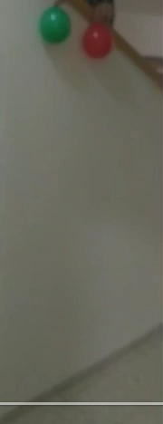
תכונות הפחמן הדו חמצני
Notes:
האם אתם חושבים שבלון מלא בפחמן דו חמצני מתנהג כמו בלון מלא באוויר נשוף?
בואו נשווה ביניהם:
בבלון הירוק נמצא כעת הפחמן הדו חמצני שהפקנו.
את הבלון האדום ניפחנו כרגיל והם פחות או יותר באותו גודל.
עלינו למקום קצת גבוה ושחררנו את שני הבלונים יחד.
:התבוננו בסרטון בהילוך איטי
להפעיל סרטון

Slide 25
תכונות הפחמן הדו חמצני
פחמן דו חמצני כבד מהאוויר
Notes:
הבלון שמלא בפחמן דו חמצני מתנהג קצת כמו כדור. הוא נופל ומתכדרר אחרת.
ראיתם באיזו מהירות יחסית הוא נפל אל הקרקע?
זה מלמד אותנו תכונה נוספת של פחמן דו חמצני.
הוא כבד מן האוויר.

Slide 26
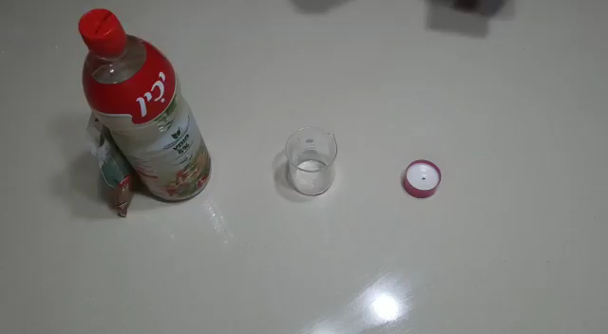
תכונות הפחמן הדו חמצני
Notes:
בואו נכיר תכונה נוספת של הפחמן הדו חמצני.
גם הפעם נשתמש בנר בוער.
נתחיל בהפקת פחמן דו חמצני בכוס באמצעות חומץ וסודה לשתיה.
וכעת נמזוג את הפחמן הדו חמצני לכיוון הנר.
מה קרה? איזו תכונה נוספת הכרנו?
נכון מאוד, פחמן דו חמצני מכבה בעירה.

Slide 27
כיצד מזהים פחמן דו חמצני?
אינדיקטור: חומר המזהה נוכחות של חומר מסוים
באמצעות שינוי תכונותיו.
Notes:
כיצד נוכל לזהות פחמן דו חמצני?
כשרוצים לזהות חומרים מסוימים משתמשים בחומר בוחן – אינדיקטור.
אינדיקטורים - הם חומרים היכולים לעזור לנו לזהות נוכחות של חומרים מסוימים, באמצעות שינוי תכונות.

Slide 28
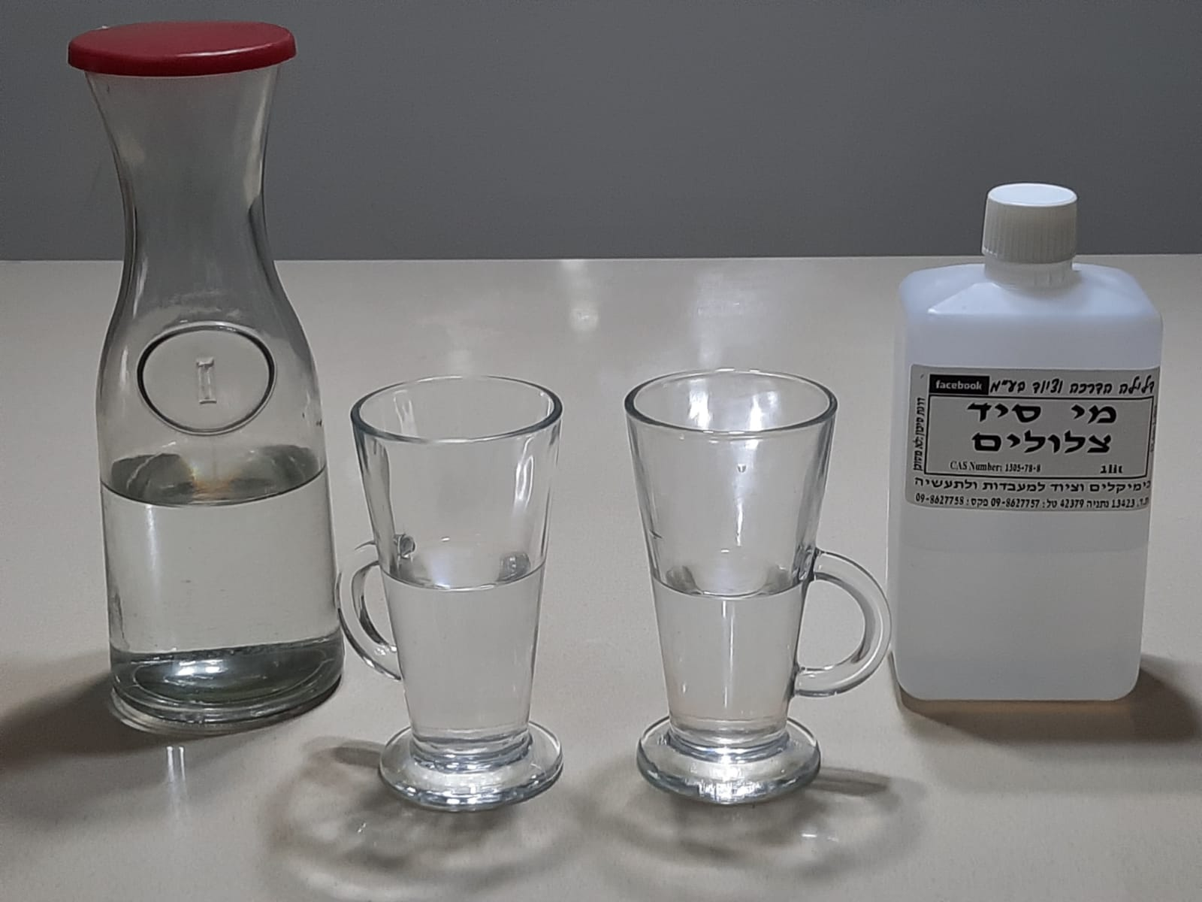
זיהוי פחמן דו חמצני
שערו: מה יקרה אם ננשוף לתוך הנוזלים?
Notes:
בואו נראה כיצד משתמשים באינדיקטור מי סיד צלולים.
בניסוי שלפניכם, שתי כוסות, לכוס הימנית מזגנו חומר הנקרא: מי סיד צלולים והוא חומר שמסייע לנו לזהות פחמן דו חמצני.
לכוס השמאלית מזגנו מי ברז.
כעת ננשוף בעזרת קשית שתיה אוויר לתוך הכוסות.
שערו – מה יקרה לנוזלים בשתי הכוסות?

Slide 29
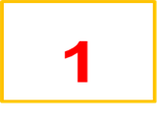
זיהוי פחמן דו חמצני
מי ברז ומי סיד צלולים
אחרי נשיפה
מי ברז ומי סיד צלולים
לפני נשיפה
2
Notes:
בתמונה מספר 1 אתם יכולים לראות את המצב ההתחלתי לפני הנשיפה.
בשתי הכוסות הנוזלים צלולים.
בתמונה השנייה מה אתם רואים?
בכוס הימנית – מי הסיד כבר לא צלולים, הם עכורים!
ובכוס השמאלית – המים נשארו צלולים.
מה יש באוויר שנשפנו פנימה?
מה מכיל האוויר שיוצא מהריאות שלנו?
נכון – הוא מכיל את הגז 'פחמן דו חמצני' בכמות גדולה יחסית.

Slide 30
מי סיד אינדיקטור לפחמן דו חמצני
אינדיקטור: חומר המזהה נוכחות של חומר מסוים
באמצעות שינוי תכונותיו.
מי סיד צלולים הינם אינדיקטור לנוכחות פחמן דו חמצני:
הם הופכים מצלולים לעכורים בנוכחות פחמן דו חמצני
Notes:
מי הסיד הם אינדיקטור לפחמן דו חמצני – הם משנים את צבעם מצלול לעכור - בנוכחות פחמן דו חמצני.

Slide 31
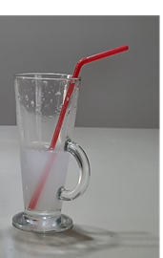
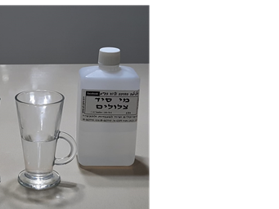
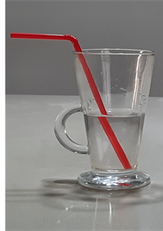
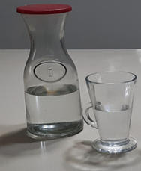
תוצאות: זיהוי פחמן דו חמצני באמצעות מי סיד צלולים
מי סיד צלולים
פחמן דו חמצני
שינוי צבע
מי ברז
פחמן דו חמצני
ללא שינוי
Notes:
נוכל לתאר בתרשים את הניסוי שביצענו.
מי סיד צלולים בנוכחות פחמן דו חמצני שינו את צבעם. לכן הם אינדיקטור, חומר בוחן.
לעומתם מי ברז רגילים נותרו ללא שינוי לאחר נשיפת אוויר עשיר בפחמן דו חמצני.
למה לדעתכם השווינו למים? מדוע לא הסתפקנו בבדיקה של מי סיד צלולים בלבד?

Slide 32
תוצאות: זיהוי פחמן דו חמצני באמצעות מי סיד צלולים
מי סיד צלולים
פחמן דו חמצני
שינוי צבע
קבוצת ניסוי
מי ברז
פחמן דו חמצני
ללא שינוי
קבוצת בקרה
Notes:
למעשה, המים נועדו לעזור לנו לוודא שהשינוי אכן התרחש בזכות מי הסיד, ולהוא א היה מתרחש בלעדיהם
לזה אנחנו קוראים 'קבוצת בקרה' לעומת 'קבוצת הניסוי'.
בקבוצת הבקרה - אנחנו מעמידים מערך זהה של ניסוי אך בלי הגורם אותו אנחנו בודקים.
בכל ניסוי מדעי, חשוב מאוד לתכנן קבוצת בקרה, כדי שהתוצאות שלנו תהיינה מהימנות יותר.

Slide 33

המערה המסתורית...
באיטליה יש מערה ששנים רבות פחדו האנשים להיכנס אליה.
בעלי חיים שהיו נכנסים אל המערה מתו בתוכה.
ואילו מבוגרים שטיילו במערה לא הרגישו כלום.
היום - יש אזהרה בכניסה למערה :
"יש להרים ילדים קטנים ובעלי חיים".
סכנה!
יש להרים ילדים ובעלי חיים.
Notes:
באיטליה יש מערה עם סיפור מעניין ומסתורי..
אנשים ששמו לב, שבכל פעם שנכנסו לשם אנשים עם בעלי החיים שלהם, למשל, כלבים, בעלי החיים היו מתים והאנשים לא ניזוקו.
במשך שנים רבות אנשים פחדו להיכנס אליה.
ואפילו תלוי שלט אזהרה: יש להרים ילדים קטנים ובעלי חיים"
האם אתם משערים מה קרה במערה?
מדוע אנשים נכנסו ללא קושי למערה ואילו בעלי חיים לא יכלו ללכת בה?
נצפה בניסוי ואני מאמינה שאחרי הניסוי הזה - תדעו את התשובה.

Slide 34
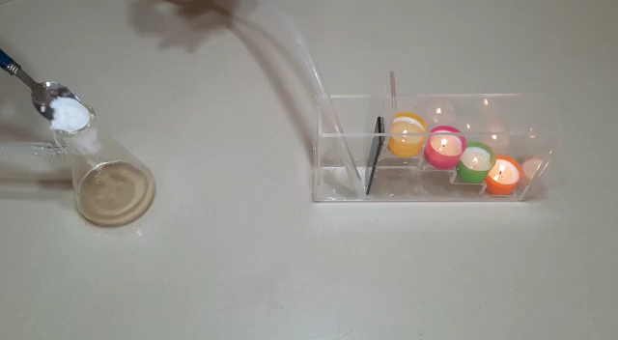
מתנסים ולומדים – דגם המערה
Notes:
לפנינו דגם.
הוא מורכב מארבע מדרגות ועל כל מדרגה הנחנו נר דולק.
בכוס שאתם רואים בתמונה נפיק פחמן דו חמצני באמצעות ערבוב חומץ ואבקת סודה לשתיה,
אל הכוס מחובר צינור שמוביל לחלק השמאלי של הדגם.
כשאפעיל את סרטון ההתנסות, התבוננו גם בצינור וגם בנרות.
מוכנים?
הפעלת סרטון
שמתם לב מה קרה כאן?
באיזה סדר כבו הנרות?

Slide 35
תוצאות: איזה נר כבה ראשון?
הנר הגבוה ביותר לא כבה
הנרות מעליו
כבו בהדרגה
הנר הנמוך ביותר כבה ראשון
Notes:
הנר הנמוך כבה ראשון.
אחריו בהדרגה כבה הנר השני ואחר כך השלישי.
הנר הגבוה ביותר לא כבה כלל.
האם תוכלו להסביר את התופעה?

Slide 36

פחמן דו חמצני מכבה בעירה
פחמן דו חמצני כבד מהאוויר
Notes:
למעשה יש כאן ניסוי שממחיש לנו את שתי התכונות שלמדנו על הגז - פחמן דו חמצני:
הוא כבד מהאוויר, כמו שראינו בניסוי הבלון.
הוא מכבה בעירה.
כשהפחמן הדו חמצני עובר בצינור, הוא מובל למטה, ולא מתרומם כל כך מהר כיוון שהוא כבד.
לכן תחילה כבה הנר הנמוך ביותר, זה שקרוב לפחמן הדו חמצני,
כשכמות הפחמן הדו חמצני עולה בדגם, הפחמן הדו חמצני מכבה בהדרגה גם את הנר השני והשלישי.
ומה לומדים מכך שהנר הגבוה ביותר לא כבה?
זה מלמד אותנו שלמקום של הנר הרביעי - הפחמן הדו חמצני לא הגיע .
כעת, נסו לחשוב – איך הדגם קשור למערה שסיפרתי לכם קודם עליה?

Slide 37
מה קרה במערה?
במערה יש כמות רבה של פחמן דו חמצני.
הפחמן הדו חמצני מצטבר בחלקה הנמוך של המערה,
כיוון שהוא כבד מן האוויר.
באיזור זה יש פחות חמצן החיוני לנשימה.
לכן בעלי החיים הנמוכים נפגעים.
שכבת אוויר "רגיל"
גובה ממוצע של אנשים
שכבת אוויר עשיר בפד"ח
גובה ממוצע של בעלי חיים
Notes:
להקריא ואז לומר:
עכשיו אתם מבינים למה תלו שלט - הממליץ להרים את הילדים ואת בעלי החיים?
כך הם לא ישהו בחלק הנמוך.

Slide 38
מאפייני פחמן דו חמצני
מזהים אותו בעזרת מי סיד צלולים
כבד מהאוויר, שוקע על הקרקע
נפלט בתהליכי בעירה
מכבה בעירה
גז שקוף חסר צבע
Notes:
בואו נסכם את התכונות והשימושים של גז הפחמן הדו חמצני.
קריאת שקף

Slide 39
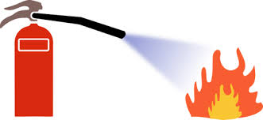

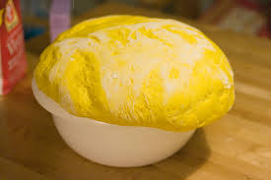
שימושים בפחמן דו חמצני
פחמן דו חמצני בהתפחת בצק
פחמן דו חמצני במשקאות תוססים
פחמן דו חמצני במטפי כיבוי
Notes:
פחמן דו חמצני נפוץ מאוד בשימושי יום יום.
האם אתם מכירים את המכשיר בתמונה הימנית?
נכון מאוד! זהו מטף, או- מטפה.
מה תפקידו?
כמובן, לכבות את האש.
בתוך המטף נמצא פחמן דו חמצני בצורת אבקה. לפעמים גם חנקן. לשניהם תכונת כיבוי בעירה.
פחמן דו חמצני משמש גם להכנת משקאות תוססים.
אלה הן בועות הגז שאתם רואים בתוך כל המשקאות התוססים.
ומה הקשר לבצק בתמונה השמאלית ביותר?
זהו בצק שמרים. השמרים הם יצורים חיים. הם נושמים כמו כל יצור חי ופולטים בתהליך הנשימה שלהם את הגז פחמן דו חמצני.
בועות הגז נלכדות בתוך הבצק וגורמות להתפחתו.
כך מתקבל בצק רך ואוורירי.

Slide 40

נחשוב
אם היצורים החיים פולטים פחמן דו חמצני כל הזמן
כיצד הוא לא מצטבר באטמוספירה?
Notes:
יש לי שאלת מחשבה עבורכם.
אם היצורים החיים פולטים פחמן דו חמצני כל הזמן בתהליך הנשימה שלהם,
כיצד הוא לא מצטבר באטמוספירה?

Slide 41
נחדד עוד..
ואם היצורים החיים כל הזמן קולטים חמצן לנשימתם
כיצד הוא לא נגמר באטמוספירה?
Notes:
ועוד שאלה מעניינת באותו הקשר, בעצם, כבר שאלנו בתחילת השיעור...
להקריא

Slide 42
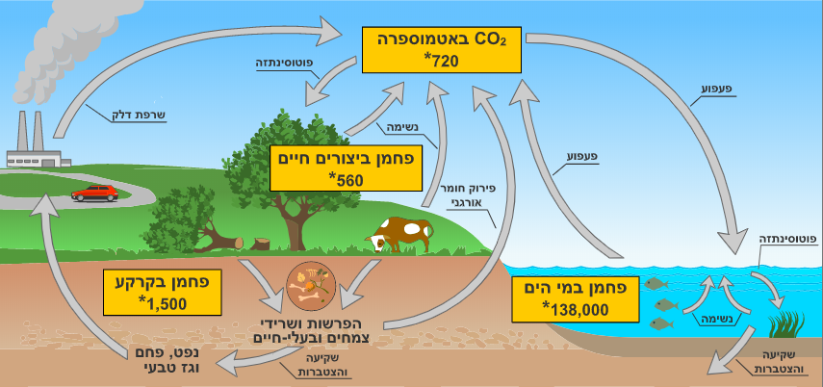
מחזוריות מופלאה בבריאה
פחמן דו חמצני באטמוספרה
נשימת בעלי חיים
בקרקע
בים
Notes:
התשובה לשתי השאלות האלה יחד נעוצה במחזוריות מופלאה שברא הקב"ה בעולמו.
תראו את התמונה המורכבת הזאת. מה מייצגים כל החיצים האלה?
החיצים מייצגים את מעבר הפחמן במחזוריות שנקראת מחזור הפחמן בטבע.
הפחמן הדו חמצני שנפלט בנשימתם של יצורים חיים באוויר, בקרקע ובים נפלט לאטמוספירה.
גם הפחמן הדו חמצני שנפלט מתהליכי בעירה, כמו מארובות המפעל שאנחנו רואים בצד שמאל של התמונה.
כל אלה מסומנים בחיצים שמופנים כלפי מעלה.
אבל יש גם חיצים שמופנים כלפי מטה.
הצמחים, וגם סוגים מסוימים של חיידקים - קולטים פחמן דו-חמצני מהאטמוספירה או מהאוקיינוסים, ובתהליך מיוחד הופכים אותו לסוכרים.
הפחמן עובר במזון כשבעלי חיים אוכלים את אותם צמחים.
כאשר צמחים, בעלי חיים ויצורים אחרים מתים - הם נקברים בקרקע, אך תרכובות הפחמן בתוכם אינה מתבזבזות. תרכובות הפחמן מהוות מקור מזון לחיידקים ויצורים אחרים בתהליך הריקבון.
לעיתים שרידיהם של יצורים חיים נקברים בקרקע או שוקעים בקרקעית האוקיינוסים, נדחסים יותר ויותר לעומק כדור הארץ, והפחמן שבהם יוצר פחמימנים.
הפחמימנים הם המרכיב העיקרי בדלק מאובנים כמו נפט גולמי ופחם.
שריפת דלקי המאובנים גורמת ליצירת פחמן דו-חמצני ולפליטתו לאטמוספירה.
כך למעשה יש מחזוריות של פליטה וקליטת פחמן דו חמצני אל האטמוספירה והכמות שלו נשארת -פחות או יותר- יציבה.

Slide 43
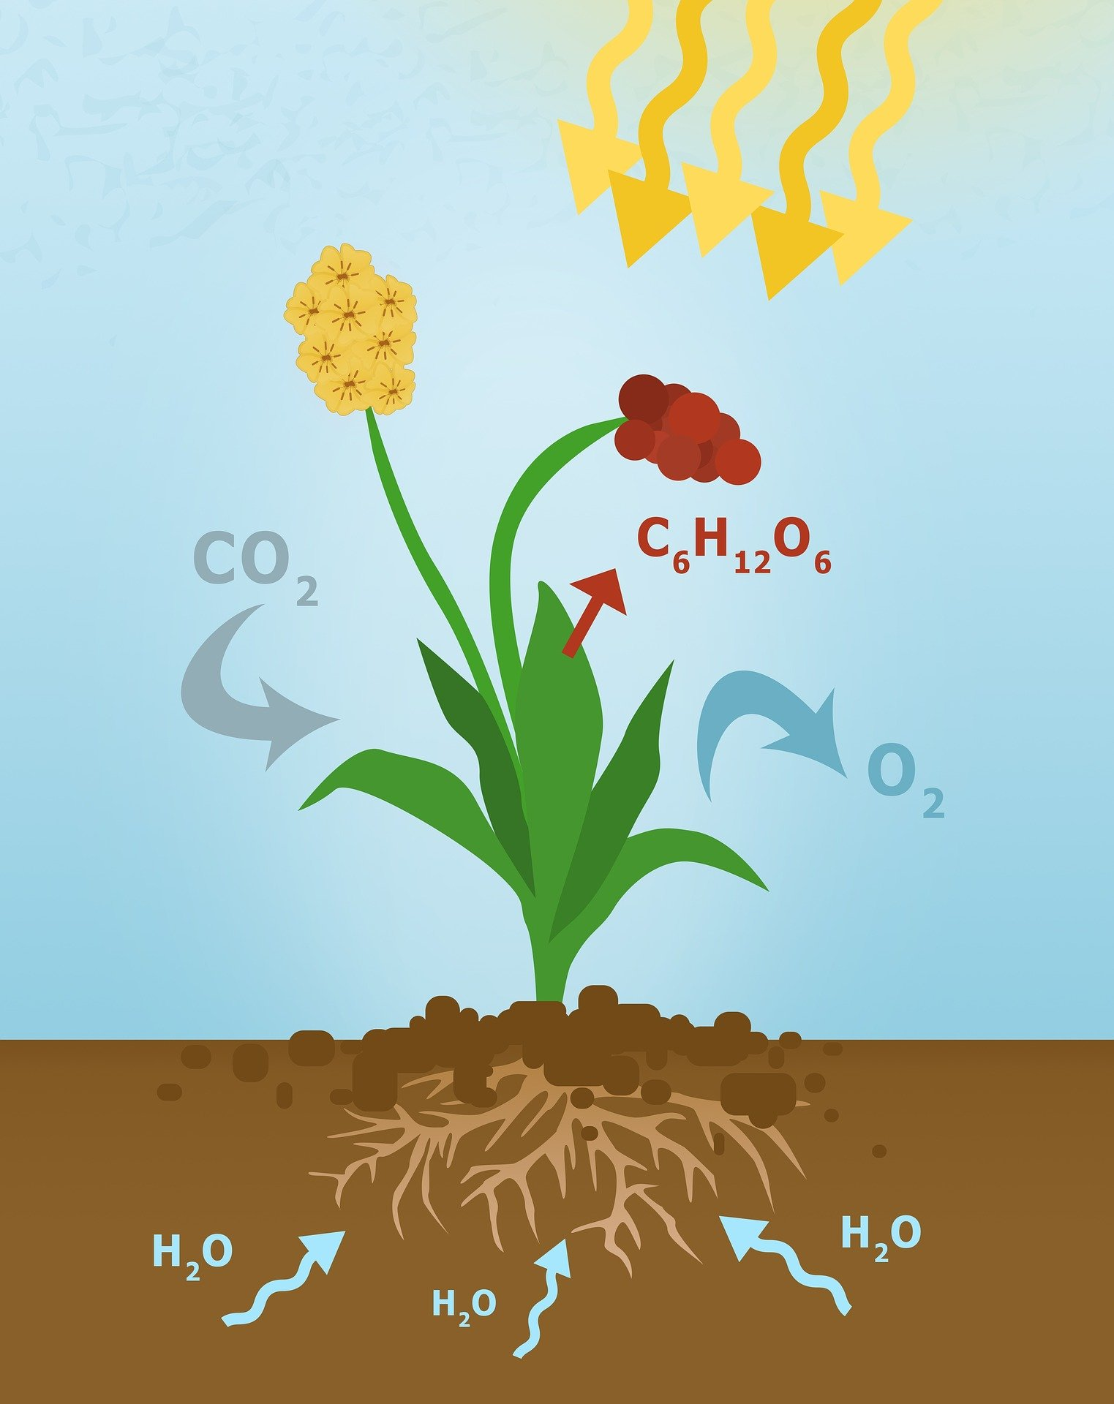

תהליך הפוטוסינתזה בצמחים
אור
פחמן דו חמצני מהאוויר
חמצן
Notes:
ומה לגבי כמות החמצן?
למעשה, כל הצמחים הירוקים מייצרים חמצן בתהליך שנקרא פוטוסינתזה.
הם קולטים את הפחמן הדו חמצני מהאוויר ובאמצעות אנרגית האור מייצרים חומרי מזון הנחוצים להתפתחותם.
בתהליך הזה נפלט חמצן לאטמוספירה.
לכן הצמחים הירוקים מכונים הריאות של העולם.
ככל שיהיו יותר צמחים ירוקים בעולם, האוויר יהיה עשיר יותר בחמצן.
ותפקידנו כבני אדם - לשמור על העולם שהקב"ה ברא עבורנו ולהשתדל לשמור על הצמחים.

Slide 44

מהו הרכב האוויר באטמוספירת כדור הארץ?
א. באוויר יש חמצן וחנקן בלבד.
ב. באוויר יש חמצן ופחמן דו חמצני בלבד.
ג. באוויר יש חנקן, חמצן, פחמן דו חמצני וכמות קטנה של גזים אחרים.
ד. באוויר יש חמצן בלבד שאנו זקוקים לו לנשימה.
Notes:
בואו נסיים עם חידון קצר..

Slide 45
הרכב האוויר
א. באוויר יש חמצן וחנקן בלבד.
ב. באוויר יש חמצן ופחמן דו חמצני בלבד.
ג. באוויר יש חנקן, חמצן, פחמן דו חמצני וכמות קטנה של גזים אחרים.
ד. באוויר יש חמצן בלבד אותו אנו זקוקים לנשימה

Slide 46
מי אני? – זהו את הגז
הגז שמהווה מרכיב עיקרי של האוויר ואשר אינו נחוץ לנשימה.
גז הכבד מהאוויר.
גז חסר ריח וחסר צבע, שנחוץ לבעירה.
גז המשמש לכיבוי אש ומשנה את צבעם של מי סיד צלולים.
גז הנחוץ לנשימה של בני אדם ובעלי חיים.

Slide 47
מי אני?
הגז שמהווה מרכיב עיקרי של האוויר ואשר אינו נחוץ לנשימה.
גז הכבד מהאוויר.
גז חסר ריח וחסר צבע שנחוץ לבעירה.
גז המשמש לכיבוי אש ומשנה את צבעם של מי סיד צלולים.
גז הנחוץ לנשימה של בני אדם ובעלי חיים.
חנקן
פחמן דו חמצני
חמצן
פד"ח
חמצן

Slide 48
מה למדנו?
הכרנו את הרכב הגזים באטמוספירה.
למדנו את התכונות של כל אחד מהגזים ואת השימושים בהם.
למדנו מהו אינדיקטור וצפינו בהתנהגותו.
העלנו הַשְעָרות, ראינו תוצאות והסקנו מסקנות.
הכרנו מרכיבים חשובים בתהליך החקר:
גורם משפיע, גורם מושפע, קבוצת בקרה וגורמים קבועים.

Slide 49

משימה
הרכב הגזים בעולמנו, והתכונה של כל גז, מלמדים
אותנו על גדלותו של הבורא.
כתבו 4 תובנות שלמדתם מהשיעור, המעידות על
פלאי הבריאה.

